Slide 1
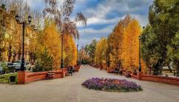
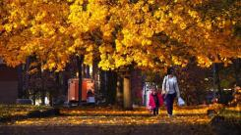
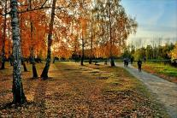
КОУ «Адаптивная школа – детский сад № 76»
Общешкольный проект
«Мир детства в надёжных руках»
«Культурный Омск»

Slide 2
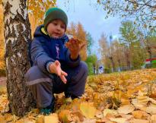
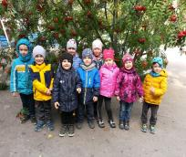
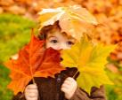
Длительность проекта: сентябрь, октябрь, ноябрь.
Участники проекта:
1. Дети групп №1, №3, №4,№5, №6 КОУ «Адаптивная школа – детский сад №76»
2. Педагоги (воспитатели)
3. Родители воспитанников.

Slide 3
Цель проекта: формирование представлений о городе Омске, воспитание у детей любви к своей малой Родине, любви к природе, культуры отдыха и умения творческого выражения своих впечатлений.
Задачи проекта для детей:
- Расширить и обогатить представления детей, систематизировать и углубить их знания о своем городе, его достопримечательностях, о красоте города в осенний период.
- Отразить наблюдения и полученные знания в различных видах деятельности (изобразительной, игровой, умственной).
- Способствовать развитию познавательной активности, мышления, воображения, фантазии, творческих способностей и коммуникативных навыков.
- Воспитывать у детей чувство ответственности за свою жизнь, активную жизненную позицию.
- Приобщать родителей к совместной творческой деятельности с детьми.

Slide 4
Предполагаемый результат:
- Развитие познавательной деятельности дошкольников в ходе совместной практической деятельности с воспитателем и родителями.
- Расширить и обогатить представления детей, систематизировать и углубить их знания о своем городе, его достопримечательностях, о красоте города в осенний период.
- Осуществление в группе воспитательно-образовательного процесса по обозначенной теме.
- Обогащение активного словаря детей эпитетами, образными выражениями стихами на данную тему.
- Развитие продуктивной деятельности детей.
- Вовлечение родителей в педагогический и творческий процесс работы группы, укрепление заинтересованности в сотрудничестве с детским садом.

Slide 5
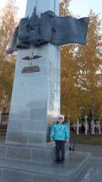
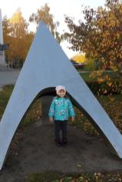
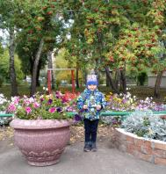
1 ГРУППА
Продолжается проект «Мир детства в надежных руках» и в этом учебном году тема проекта « Культурный Омск».
Первый блок этого проекта «Осенний Омск». В 1 группе были проведены беседы: «Мой город», «Чьим именем названа улица?», «Памятники города». Дети играли в сюжетно – ролевые игры : «Экскурсия по городу», «Где я люблю гулять». Слушали песню «Омские улочки» музыка О. Черлаковой.
Была подготовлена консультация для родителей «Как знакомить детей с городом Омском». Дети с родителями посетили интересные места в городе и сфотографировались.

Slide 6
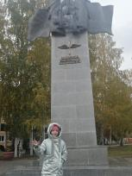
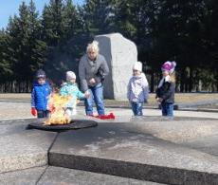
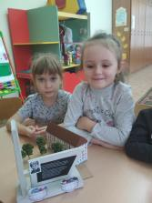
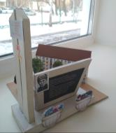
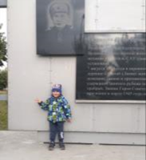
Ребята группы №1 познакомились с героем Советского союза, просмотрев видеоролик о его подвигах. Ребята узнали, что в честь Осминина Петра Ермолаевича назвали улицу за его отвагу, смелость и героизм. После знакомства, мы ближе рассмотрели стеллу, посвящённую ему и попытались составить «кусочек» этой улицы, собрав объекты.

Slide 7
3 ГРУППА
Любимый город
Мы живем в красивейшем городе Западной Сибири, городе Омске!
Парки, скверы, архитектурные сооружения круглый год привлекают местных жителей и гостей нашего города. В этих местах любой желающий найдет себе развлечение по душе.
Для детей во всех парках создана веселая атмосфера праздника, благодаря наличию аттракционов, развлечений, творческих площадок.
В нашем городе имеются сотни памятников героям различных эпох, и исторических событий.
За каждым памятником и сквером- своя история. Родители с детьми с удовольствием проводят свои выходные в наших парках и скверах, рассказывая об исторических памятниках, событиях, связанных с любимыми уголками нашего города.
Поэтому, пока жива наша история. будет жив наш город Омск!

Slide 8
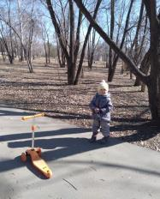
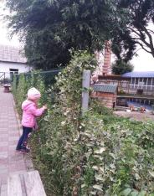
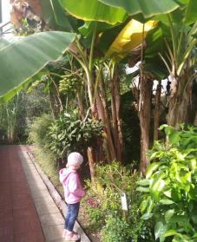
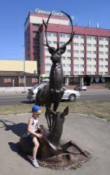
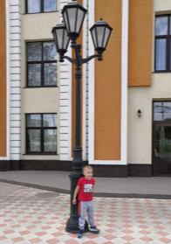
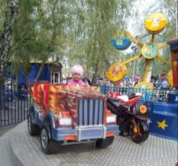

Slide 9
4 ГРУППА
Мой город — самый лучший город в мире, Родился на слиянии двух рек. Прекрасный город в Западной Сибири Живёт и процветает третий век.
В нём очень много улиц самых разных, Театров, парков, зданий, площадей. А в центре города бывает так приятно Неспешно погулять среди аллей.
Прогуливаясь по улицам нашего города, родители знакомили детей с памятными местами, достопримечательностями. Так Ева Х. побывала у Памятника труженикам тыла, Алиса Ш. с интересом познакомилась с военной техникой в музее боевой славы. Даниил смог вблизи рассмотреть боевую единицу – танк Т-34, а также рассмотрел здание Омского цирка. Кирилл К. прогулялся с родителями по бульвару, который носит имя Омского поэта Л. Мартынова. Ребята, гуляя по паркам, скверам, дворам, смогли полюбоваться красотой осенней природы. Так у детей зарождается любовь к малой родине, к родному городу, к природе.

Slide 10
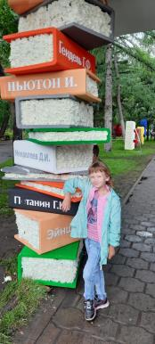
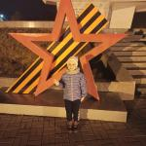
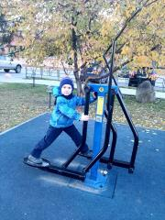
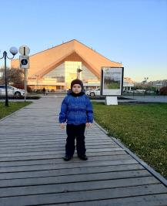
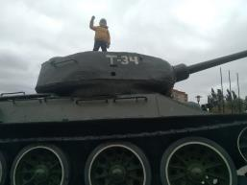
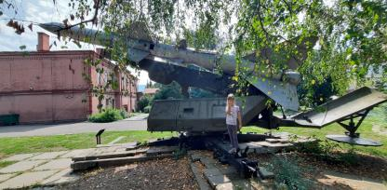

Slide 11
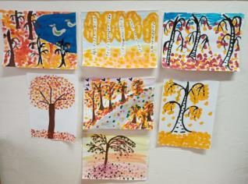
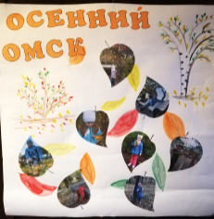
6 ГРУППА
В Омске осень разгулялась, Парк в округе золотой. Славно в доме всё ж прибралась И смирилась с тишиной.
Осень в Омской области – золотая пора. В самом её начале трудно заметить признаки смены сезона. Как и летом, на клумбах благоухают цветы, стоят в роскошных кронах деревья. Тёплые, солнечные дни в это время, иногда чередуются с ненастными, когда осень выказывает свой нрав, давая понять, что пришло её время. И наступает время золотой осени. Прекрасная, роскошная пора. Глядя на эту красоту, представляешь, будто осень рисует своей волшебной кистью сказочной красоты пейзажи. И ребята из 6 группы нарисовали всю красоту омской осени! Девчонки и мальчишки вместе с родителями осенний город, «разлетевшись» как листочки по различным уголкам нашего любимого Омска.

Slide 12
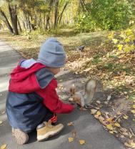
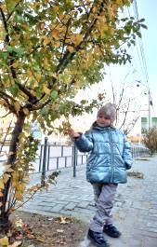
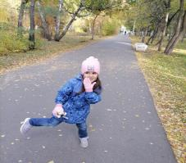
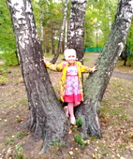
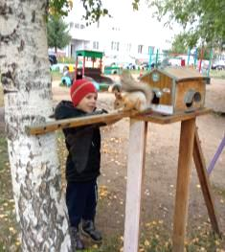
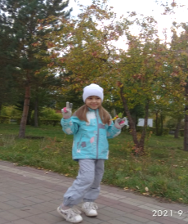
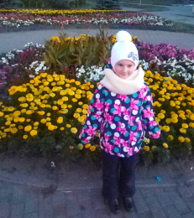

Slide 13
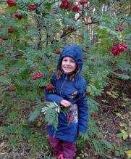
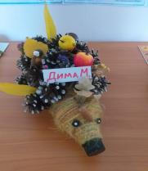
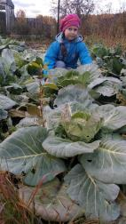
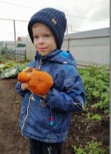
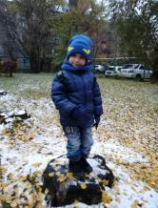
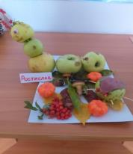
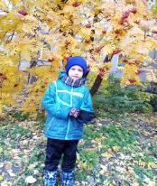
5 ГРУППА
Осень - это необыкновенное и чудесное время года! Дети умеют наслаждаться этим период ничуть не меньше, чем остальными. Наш любимый город расцветает яркими красками, у омичей на огородах созревает урожай овощей, а в лесах Омской области урожай грибов! И ребята 5 группы в своих поделках и путешествиях показали нам красоту и богатство омской осени!

Slide 14
Итоги реализации проекта:
У детей сформированы и систематизированы представления и знания о своем городе, его достопримечательностях, о красоте города в осенний период.
2. Оформлен фотоколлаж «Осенний Омск».
3. Совместно с родителями изготовлены поделки, в группах оформлены выставки «Золотая осень».

